Slide 1

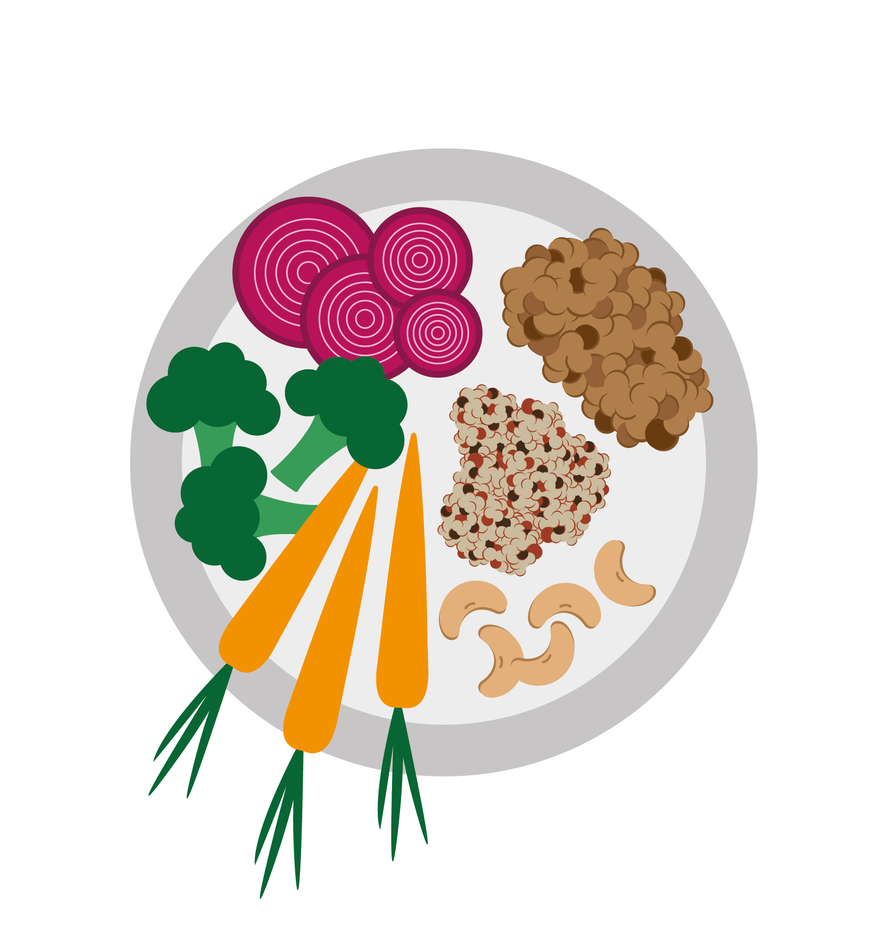

Wie schaffe ich neue Gewohnheiten?
Pläne scheitern oft, weil wir zuviel auf einmal wollen.
Wir sollten in kleinen Schritten denken, sogenannten Micro Habits, um neue Gewohnheiten besser zu verinnerlichen. Nach jedem Zwischenschritt hilft eine Belohnung die Micro Habits stärker zu verinnerlichen.
Deshalb knüpfen wir eine neue Gewohnheit an eine Bestehende und feiern diesen kleinen Schritt mit einer Belohnung.
Ich möchte mich gesünder ernähren!

Slide 2
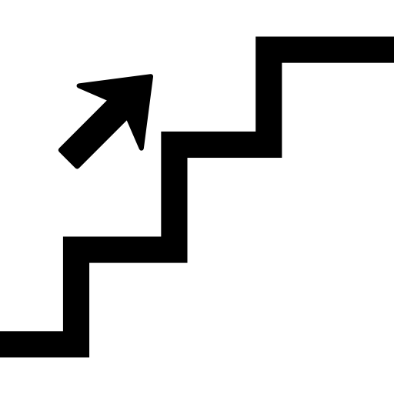
Ich möchte mit meiner Ernährung meine Gesundheit und meinen Planeten schützen! Und weiterhin Spass haben am Essen.
Anstelle von Schokolade, esse ich ein selbsgemachten Hafer-Apfel-Guetzli.
Ich ersetze 1 Grund-nahrungsmittel (Pasta, Öl, Mehl,etc.) mit einem Bio Produkt!
Ich besuche einen Wochenmarkt.
Ich achte auf meine Ernährung! Ich esse genussvoll!
Ich achte beim Einkauf auf die Herkunft der Lebensmittel!
Ich kaue jeden Bissen 10 mal. Ich esse langsamer und achtsamer.
Ich lege Computer und Handy weg wenn ich Lebensmittel zu mir nehmen!
Anstelle von meinem 3. Kaffee trinke ich einen Tee mit Hafermilch.
Ich esse regional und saisonal! Ich esse Slow Food anstelle von Fast Food!
Ich esse 2 mal pro Woche vegetarisch!
Ich besuche einen veganen Kochkurs!
Ich bestelle mir einen monatlichen Gemüsekorb und lerne jede Woche neues Gemüse kennen!

